Slide 1
第八章 时间序列分析

Slide 2

为什么要进行时间序列分析？
个人、企业和政府都需要根据历史数据（时间序列）对现象的未来发展作出预测并采取相应的决策，时间序列分析为我们提供了相应的分析工具。
  我国每年年初都要对当年的主要经济指标作出预测，每个五年计划中要对未来五年的经济和社会发展进行预测。
  股票经纪人要对股票市场的未来走势作出及时的预测并相应作出买入或卖出的决策。
  企业经理人员的决策中经常需要对未来的市场供求进行预测。

Slide 3
时间序列（times series）
  同一现象在不同时间上的相继观察值排列而成的序列
  两个基本要素：
    反映客观现象特征的数值（观测值）
    观测值所属的时间

Slide 4
时间序列分析方法
  数据图法
    图形，直接观察序列的总体趋势和周期变化以及异常点、升降转折点等
  指标法
    发展速度、增长速度
  模型法
    时间序列模型

Slide 5
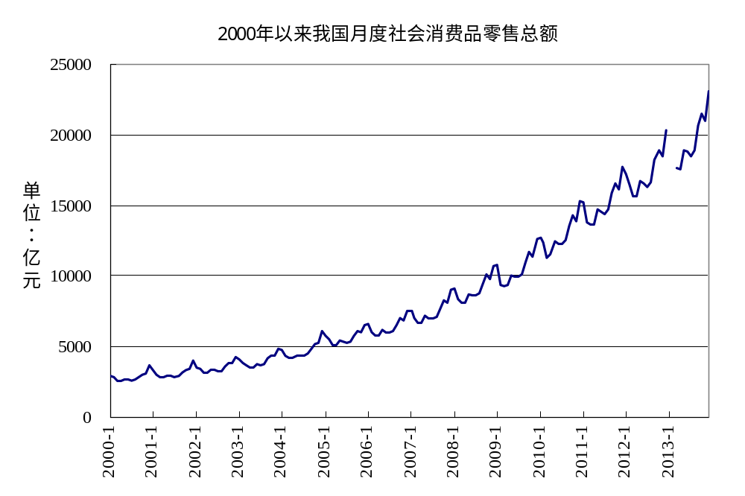
 | 社会消费品 零售总额（亿元）
2000-01 | 2963
2000-02 | 2805
2000-03 | 2626
2000-04 | 2572
…… | ……
2013-06 | 18827
2013-07 | 18513
2013-08 | 18886
2013-09 | 20653
2013-10 | 21491
2013-11 | 21012
2013-12 | 23060

Slide 6
时间序列的分解
指数平滑
ARIMA模型

Slide 7
8.1 时间序列的分解
时间序列的构成成分
分解模型
长期趋势分析
季节变动分析
循环变动分析
分解预测法

Slide 8
时间序列的构成成分
  一个时间序列中可能包含以下四个（或者几个）组成成分：
    长期趋势 (Secular trend, T)
    季节变动 (Seasonal Variation, S)
    循环波动 (Cyclical Variation, C)
    不规则波动 (Irregular Variation, I )

Slide 9
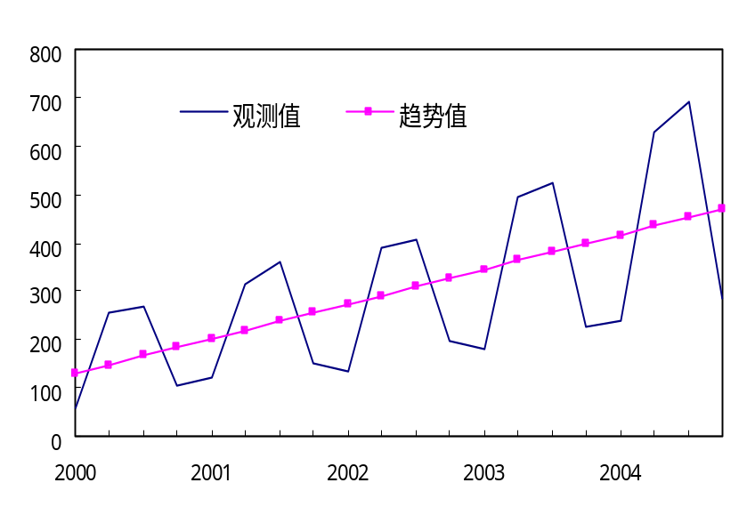
长期趋势（T）
  现象在较长时期内持续发展变化的一种趋向或状态
  可以分为线性趋势和非线性趋势

Slide 10
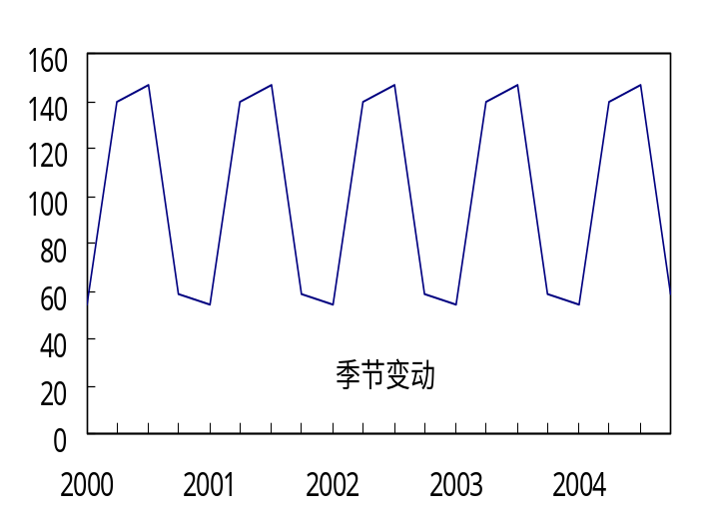
季节变动（S）
  由于季节的变化引起的现象发展水平的规则变动。季节变动产生的原因主要有两个：
    自然因素；
    人为因素： 法律、习俗、制度等
  “季节变动”也用来指
  周期小于一年的规则变动，
  例如24小时内的交通流量。

Slide 11
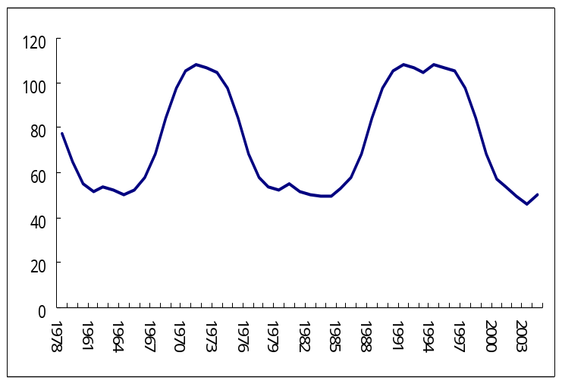
循环变动（C）
  以若干年为周期、不具严格规则的周期性连续变动。
  与长期趋势不同，它不是朝着单一方向的持续运动， 而是涨落相间的波浪式起伏变化；
  与季节变动也不同，它的波动
  时间较长，变动的周期长短不
  一，变动的规则性和稳定性较差。

Slide 12
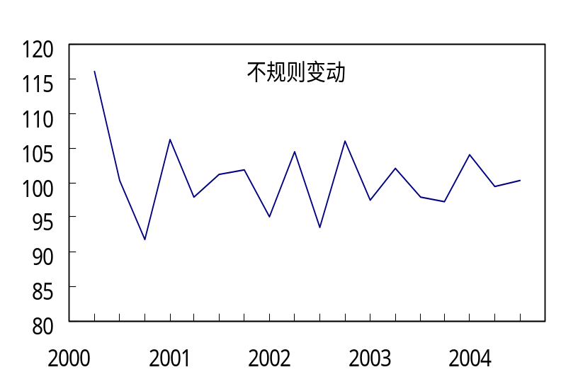
不规则变动（I）
  由于众多偶然因素对时间序列造成的影响。
  通常分为突然变动和随机变动。
    突然变动：战争、自然灾害或其他意外事件引起的波动；
    随机变动：由于大量的随机因素
    导致的变动
  不规则变动是不可预测的。

Slide 13
时间序列的分解模型
  时间序列的组成成分之间可能是乘法或加法的关系
  时间序列可用多种模型进行分解，常见的有加法模型、乘法模型和加乘混合模型。

Slide 14
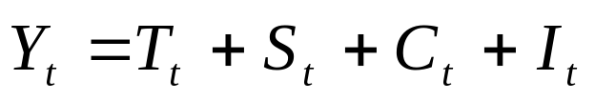
加法模型
  假设时间序列中每一个指标数值都是长期趋势、季节变动、循环变动和不规则变动四种成分的总和；
  在加法模型中，四种成分之间是相互独立的。某种成分的变动并不影响其他成分的变动；
  各个成分都用绝对量表示，并且具有相同的量纲。

Slide 15
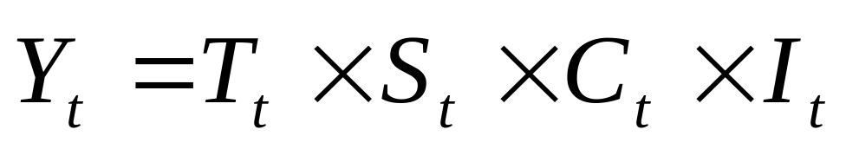
乘法模型
  假设时间序列中每一个指标数值都是长期趋势、季节变动、循环变动和不规则变动四种成分的乘积；
  在乘法模型中，四种成分之间保持着相互依存的关系。
  一般而言，长期趋势成分用绝对量表示，具有和时间序列本身相同的量纲，其它成分则用相对量表示。

Slide 16
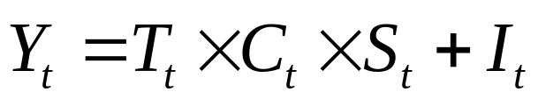
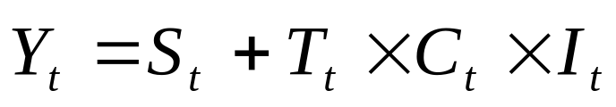
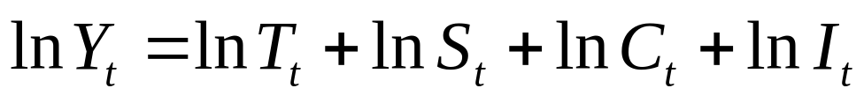
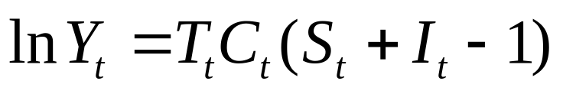
加乘混合模型
对数加法模型（log-additive）
伪加法模型（Pseudo-additive）

Slide 17
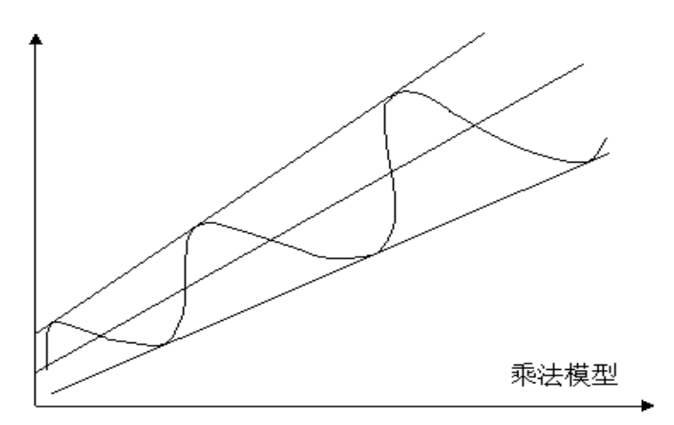
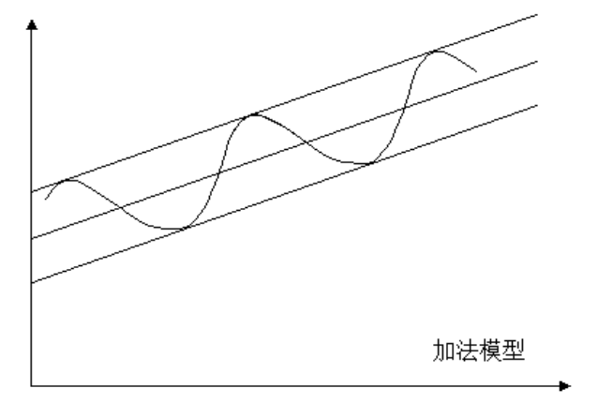
时间序列分解模型的选取需要考虑到现象变化的规律和数据本身的特征，如果季节变动（循环变动、不规则变动）依赖于长期趋势的变化，则宜选用乘法模型或加乘混合模型，否则可以考虑加法模型。

Slide 18
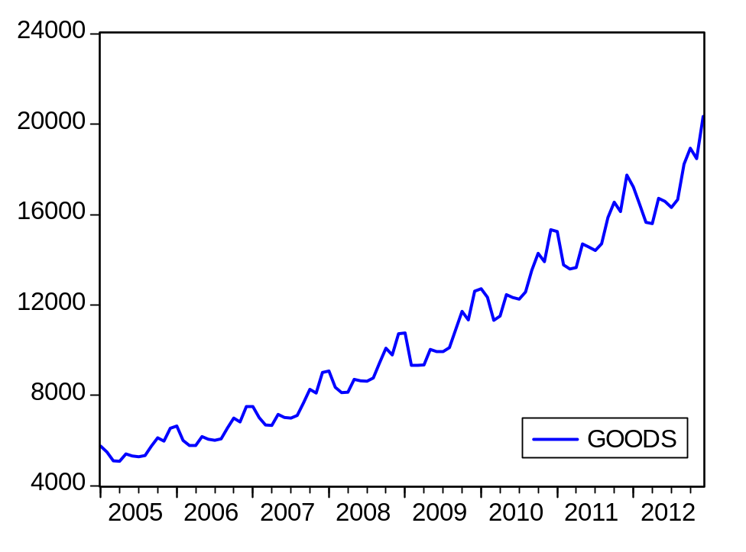
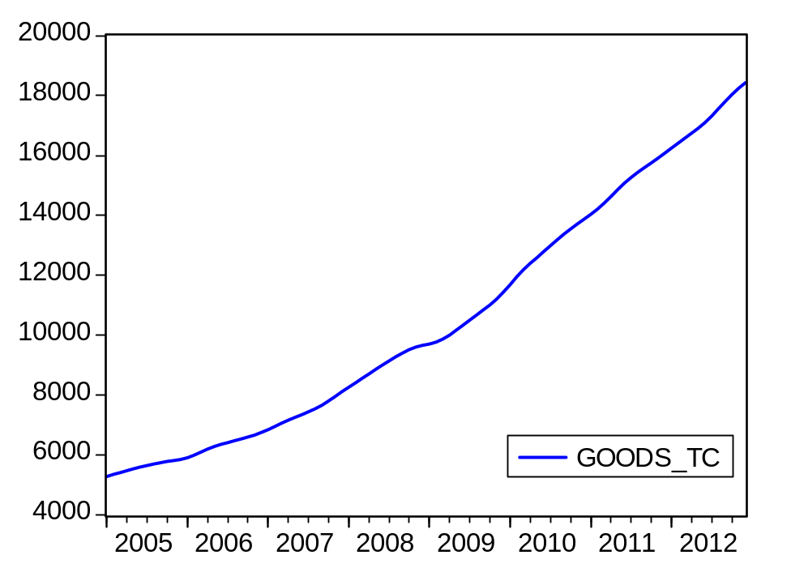
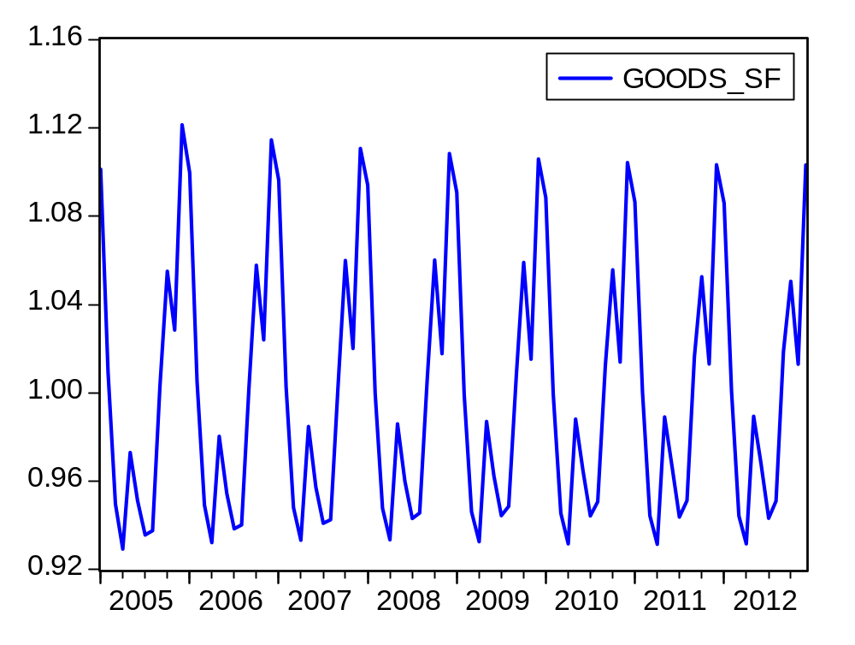
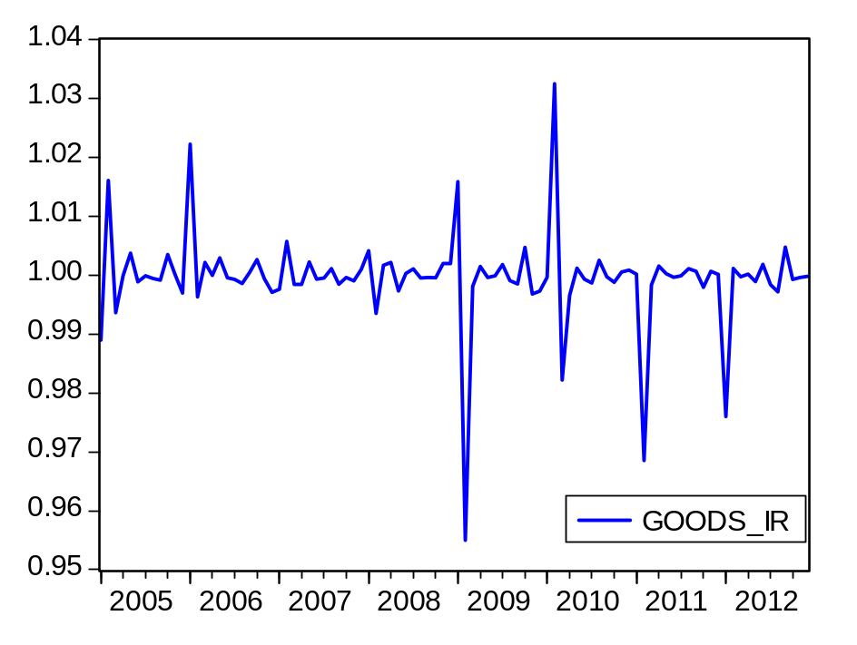
乘法模型

Slide 19
8.1 时间序列的分解
时间序列的构成成分
  长期趋势T，季节变动S，循环变动C，不规则变动I
分解模型
  加法、乘法、加乘混合模型
长期趋势分析
季节变动分析
循环变动分析
分解预测法

Slide 20
时间序列长期趋势分析
  研究目的：
    通过测定和分析过去一段时间之内现象的发展趋势，来认识和掌握现象发展变化的规律性；
    通过分析现象的长期趋势，为统计预测提供必要的条件；
    消除原有时间序列中长期趋势的影响，更好地研究季节变动和循环变动等问题。
    移动平均法、时间回归法

Slide 21
移动平均法
  在原时间序列内依次求连续若干期的平均数作为其某一期的趋势值，如此逐项递移求得一系列的移动平均数，形成一个新的、派生的平均数时间序列。
  在新的时间序列中偶然因素的影响被削弱，从而呈现出现象在较长时间的基本发展趋势。
N期移动平均
中心化移动平均

Slide 22
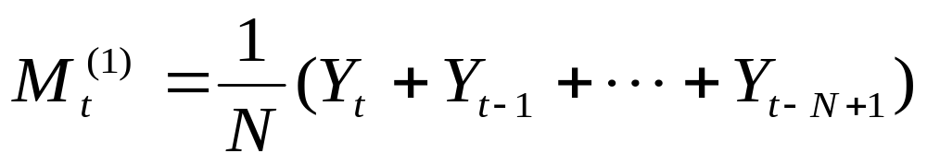
  N 期移动平均数
    把时间序列连续 N 期的平均数作为最近一期（第t期）的趋势值：

Slide 23
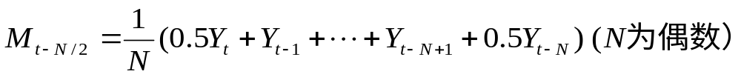
  中心化移动平均
    把时间序列连续 N 期的平均数作为 N 期的中间一期的趋势值。
      如果N为奇数，则把N期的移动平均值作为中间一期的趋势值。
      如果N为偶数，须将移动平均数再进行一次两项移动平均，以调整趋势值的位置，使趋势值能对准某一时期)。相当于对原序列进行一次N+1 项移动平均，首末两个数据的权重为0.5，中间数据权重为1。

Slide 24
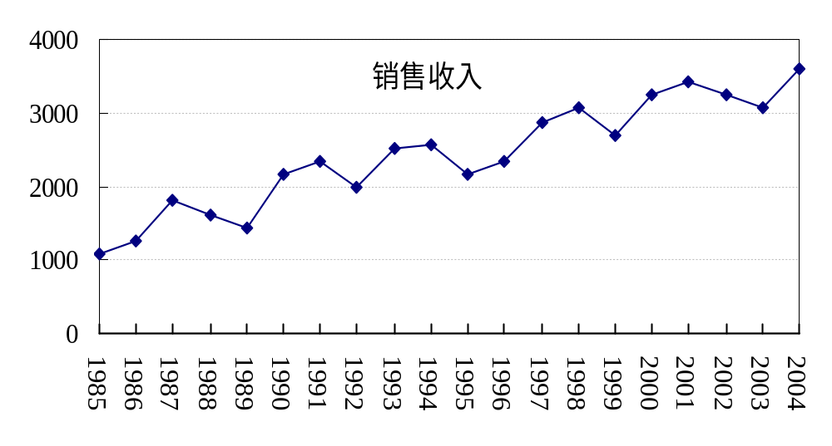
例子1
  新卫机械厂的销售收入（万元）：
年份 | 销售收入 | 年份 | 销售收入 | 年份 | 销售收入 | 年份 | 销售收入
1985 | 1080 | 1990 | 2160 | 1995 | 2160 | 2000 | 3240
1986 | 1260 | 1991 | 2340 | 1996 | 2340 | 2001 | 3420
1987 | 1800 | 1992 | 1980 | 1997 | 2880 | 2002 | 3240
1988 | 1620 | 1993 | 2520 | 1998 | 3060 | 2003 | 3060
1989 | 1440 | 1994 | 2559 | 1999 | 2700 | 2004 | 3600

Slide 25
中心移动平均法
 | 销售收入 | 3年移 动平均 | 销售收入 | 4年移动平均 | 移正
1985 | 1080 |  | 1080
1986 | 1260 | 1380 | 1260
1987 | 1800 | 1560 | 1800 |  | 1485
1988 | 1620 | 1620 | 1620 |  | 1642.5
1989 | 1440 | 1740 | 1440 |  | 1822.5
1440
1530
1755
1890

Slide 26
例子2
  移动平均法可以作为测定长期趋势的一种较为简单的方法，在股市技术分析中有广泛的应用。
  比如对某只股票的日收盘价格序列分别求一次5日、10日、一个月的移动平均就可以得到其5日、10日、一个月的移动平均股价序列，进而得到5日线、10日线、月线，用以反映股价变动的长期趋势。

Slide 27
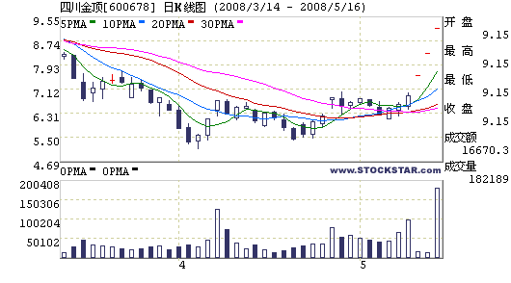
移动平均股价序列

Slide 28
  移动平均法的应用
    移动平均法一般用来消除不规则变动的影响，把序列进行修匀（smoothing)，以观察序列的其他成分。
    如果移动平均的项数等于季节长度则可以消除季节成分的影响；
    如果移动平均的项数等于平均周期长度的倍数则可以消除循环变动的影响。
      由于区分长期趋势和循环变动比较困难，在应用中有时对二者不做区分，而是把两项合在一起称为“趋势循环”成分（trend-cycle)。

Slide 29
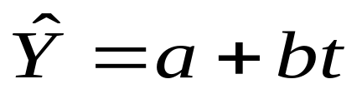
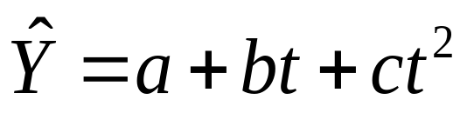
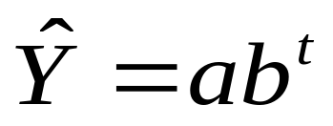
  时间回归法（趋势方程法）
    使用回归分析中的最小二乘法，以时间t或t的函数为自变量拟合趋势方程。
      习惯上t的取值为从1到n，也可以取其他值，不同取值方法不会影响到方程的拟合效果。
    常用的趋势方程包括：
      线性趋势方程
      二次曲线
      指数曲线

Slide 30
趋势线的选择
  根据散点图观察数据的特点，结合理论分析和经验确定。
  比较不同回归模型的决定系数、估计标准误等指标。

Slide 31
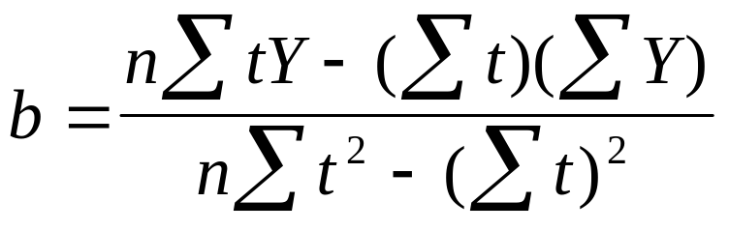
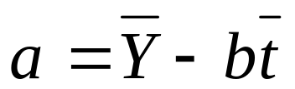
趋势方程的估计方法
  趋势方程可以使用回归分析中的最小二乘法进行估计。
  对于线性趋势方程，根据回归分析中推导出的结果，有

Slide 32
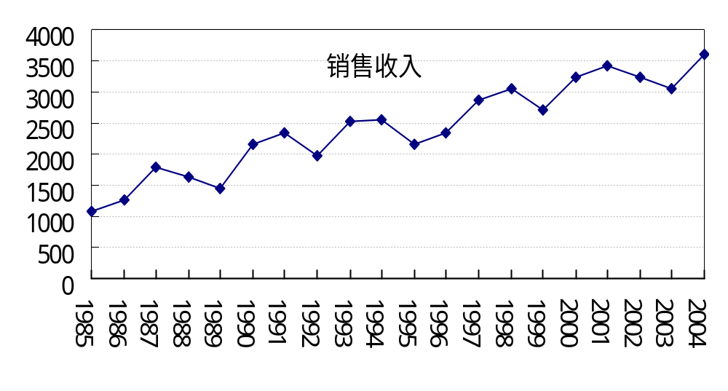
例子：新卫机械厂的销售收入
部分数据
 | 销售收入 | t
1985 | 1080 | 1
1986 | 1260 | 2
1987 | 1800 | 3
1988 | 1620 | 4
1989 | 1440 | 5
… | … | …
2003 | 3060 | 19
2004 | 3600 | 20

Slide 33
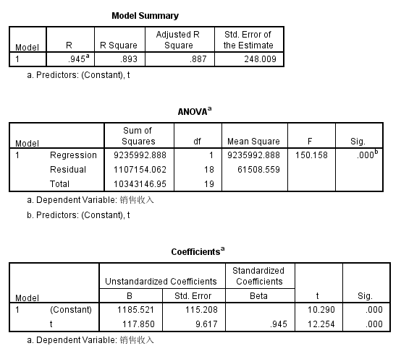

Slide 34
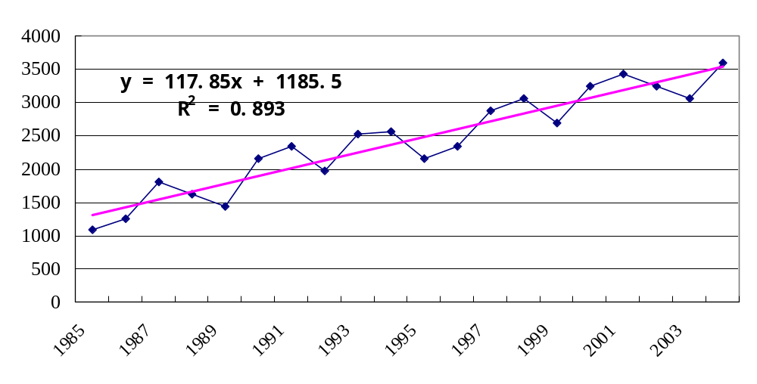

Slide 35
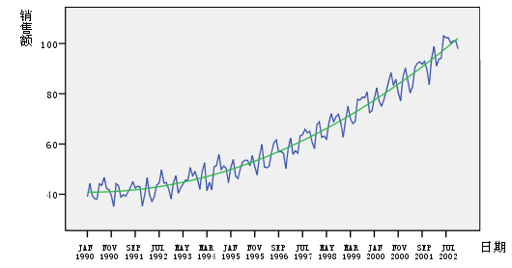
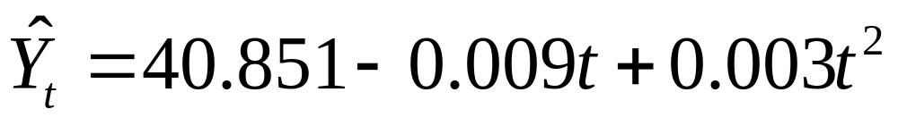
Example 2: 销售额时间序列

Slide 36
时间序列季节变动分析
测定目的：
  确定现象的季节变化规律以用于预测
  消除时间序列中的季节因素
测定季节变动，一般需要先从原时间序列中剔除可能存在的长期趋势，因此需要在一定的模型假定下进行，也有不同的计算方法。
实际中乘法模型较为常用，下面以乘法模型为例，介绍移动平均剔除法（ratio-to-moving-average method) 。

Slide 37
  季节指数
    乘法模型中的季节成分通过季节指数来反映。
    季节指数（季节比率）：反映季节变动的相对数。
      月（或季）的指数之和等于1200%（或400%)）。
      季节指数离100％越远，季节变动程度越大，数据越远离其趋势值。

Slide 38
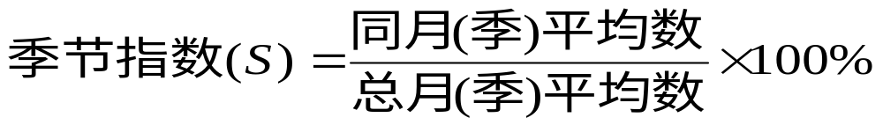
用移动平均趋势剔除法计算季节指数
  计算移动平均值（TC），移动期数为4或12，注意需要进行移正操作；
  从序列中剔除移动平均值（SI＝Y/TC）；
  计算季节指数
  如果季节系数之和不等于为400%或1200%，需要用调整系数调整。

Slide 39
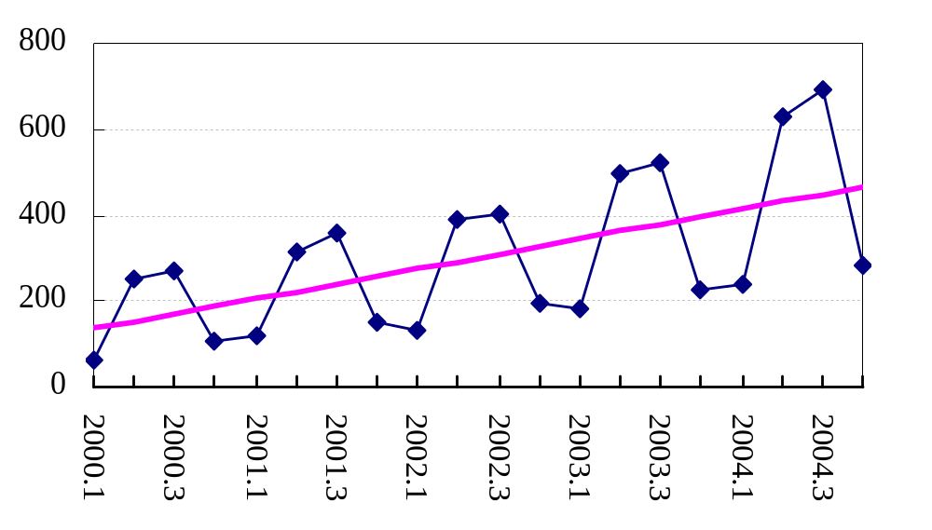
案例:
海鹏网球中心的利润。
 | 一季度 | 二季度 | 三季度 | 四季度
2000 | 60 | 255 | 270 | 105
2001 | 120 | 315 | 360 | 150
2002 | 135 | 390 | 405 | 195
2003 | 180 | 495 | 525 | 225
2004 | 240 | 630 | 690 | 285

Slide 40
季节指数的计算
 | Y |  | TC | Y/TC
2000.1 | 60
2000.2 | 255 | 172.5
2000.3 | 270 | 187.5 | 180 | 150.00
2000.4 | 105 | 202.5 | 195 | 53.85
2001.1 | 120 | 225 | 213.75 | 56.14
2001.2 | 315 | 236.25 | 230.625 | 136.59
2001.3 | 360 | 240 | 238.125 | 151.18
2001.4 | 150 | 258.75 | 249.375 | 60.15
2002.1 | 135 | 270 | 264.375 | 51.06
2002.2 | 390 | 281.25 | 275.625 | 141.50
2002.3 | 405 | 292.5 | 286.875 | 141.18
270/180*100%

Slide 41
季节指数的计算
 | 一季度 | 二季度 | 三季度 | 四季度
2000 |  |  | 150 | 53.84615
2001 | 56.14035 | 136.5854 | 151.1811 | 60.15038
2002 | 51.06383 | 141.4966 | 141.1765 | 63.80368
2003 | 53.93258 | 140.4255 | 144.3299 | 57.97101
2004 | 56.38767 | 138.843
平均数 | 54.38111 | 139.3376 | 146.6719 | 58.94281 | 99.83335
季节指数 | 54.47189 | 139.5702 | 146.9167 | 59.0412 | 400

Slide 42
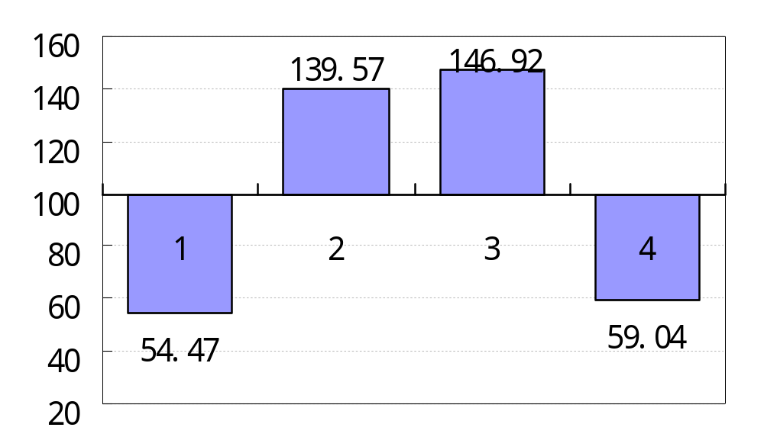
季节指数的图形

Slide 43
  季节调整（Seasonal Adjustment）
    将原序列实际数值除以季节指数可以消除季节变动的影响。
    此数列通常被称为“季节调整后的序列”， 它便于较为准确地分析长期趋势和循环变动。
Y
T×S ×C×I
=
=
T×C×I
S
S

Slide 44
销售额时间序列的例子（SPSS软件）
  对销售额时间序列，分别利用乘法模型和加法模型由SPSS软件计算出的季节指数和季节因素后，可以看出，销售旺季为8月份，淡季为12月份。

Slide 45
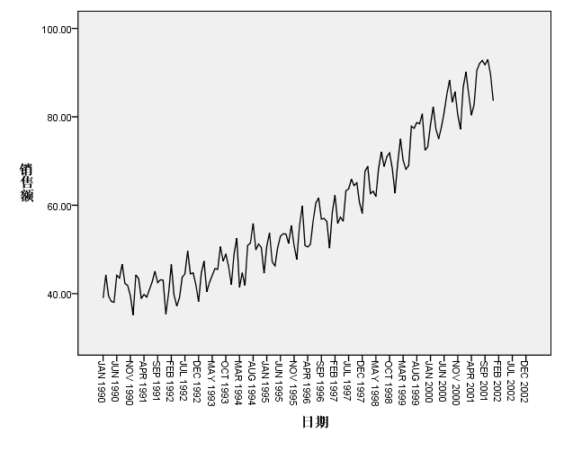
时间序列图形
  从数据图可以看出，销售额时间序列的季节变化并未表现出与长期趋势明显的依赖性，因此，使用加法模型分析该销售额时间序列的季节变动较为合适。

Slide 46
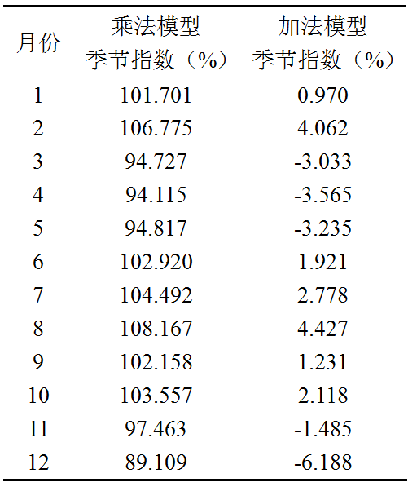
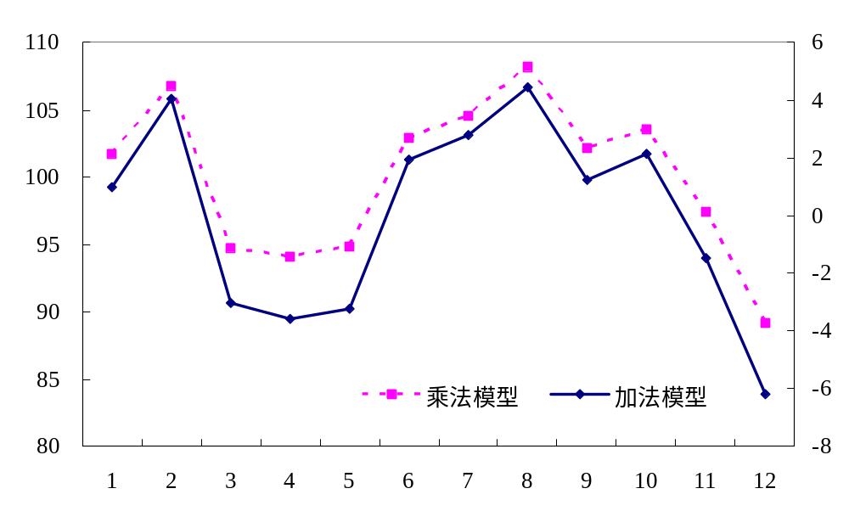
销售额时间序列的例子

Slide 47
时间序列循环变动分析
实际中常采用剩余法测定循环变动。这种方法须先从原时间序列中消除长期趋势、季节变动和不规则变动，求得循环变动指数。
计算步骤：
  如果有季节成分，计算季节指数，得到季节调整后的数据（TCI)；
  根据趋势方程从季节调整后的数据中消除长期趋势得到序列CI；
  对消去季节成分和趋势值的序列CI进行移动平均以消除不规则波动 ，得到循环变动成分C。

Slide 48
循环变动
Trend= 112.67+17.845t
 | Y | S | Y/S=TCI | t | T | Y/ST=CI | C
2000.1 | 60 | 54.47 | 110.15 | 1 | 130.51 | 84.40
2000.2 | 255 | 139.57 | 182.70 | 2 | 148.35 | 123.15 | 106.04
2000.3 | 270 | 146.92 | 183.78 | 3 | 166.20 | 110.58 | 110.12
2000.4 | 105 | 59.04 | 177.84 | 4 | 184.04 | 96.63 | 105.44
2001.1 | 120 | 54.47 | 220.30 | 5 | 201.89 | 109.12 | 102.82
2001.2 | 315 | 139.57 | 225.69 | 6 | 219.73 | 102.71 | 104.99
… | … | … | … |  | … | … | …
2004.1 | 240 | 54.47 | 440.59 | 17 | 416.02 | 105.91 | 101.88
2004.2 | 630 | 139.57 | 451.39 | 18 | 433.87 | 104.04 | 104.64
2004.3 | 690 | 146.92 | 469.65 | 19 | 451.71 | 103.97 | 103.60
2004.4 | 285 | 59.04 | 482.71 | 20 | 469.56 | 102.80
趋势方程也可根据未进行季节调整的序列估计.

Slide 49
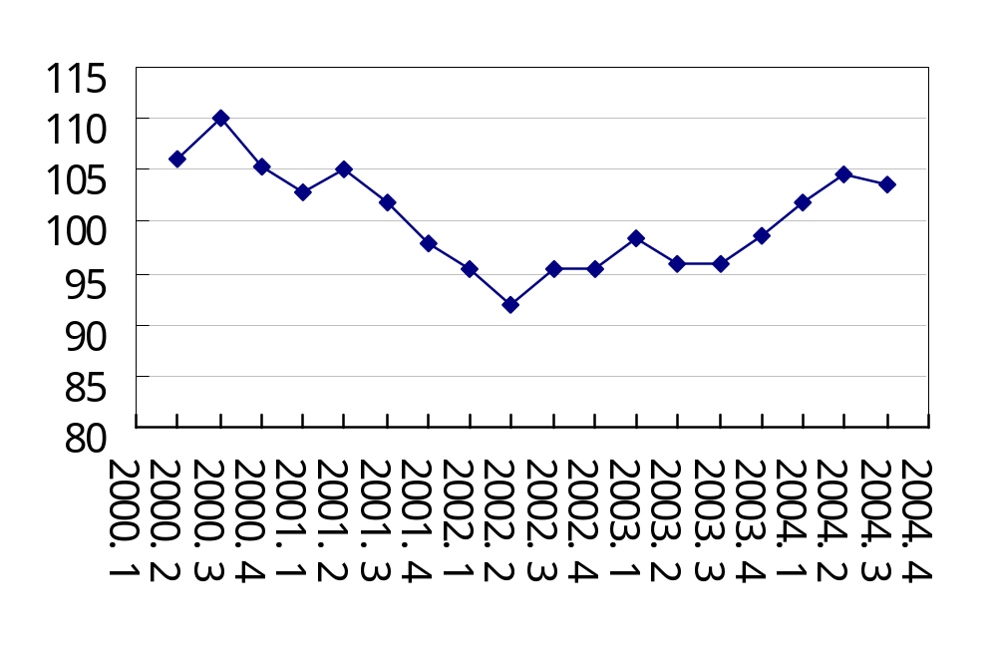
循环变动的图形
由于只有4年的数据，本例的结果只是说明性的，从结果中还无法看到现象在更长时期内的循环变动情况。
有时对长期趋势和循环变动不做区分，而是合在一起称为“趋势循环”成分。

Slide 50
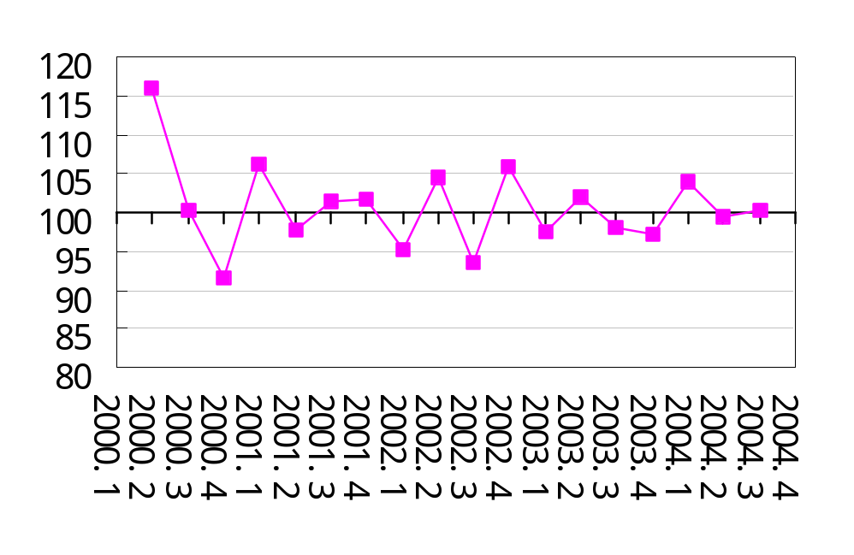
时间序列不规则变动分析
如果需要，还可以进一步分解出不规则变动成分：
T×S ×C×I
I=
T×S×C

Slide 51
8.1 时间序列的分解
时间序列的构成成分
  长期趋势T，季节变动S，循环变动C，不规则变动I
分解模型
  加法、乘法、加乘混合模型
长期趋势分析（移动平均法、时间回归法）
季节变动分析 （季节指数、季节调整后序列）
循环变动分析
分解预测法

Slide 52
时间序列分解预测法
预测是时间序列分析的重要目的之一
分解预测法
  依据时间序列的结构模型将序列中的各种非随机成分分离出来，分别进行预测，最后将各部分预测值合成总的预测值。
  这种方法直观易懂并可以提供较多有用的信息，从不同的方面把握数据的变化特征。

Slide 53
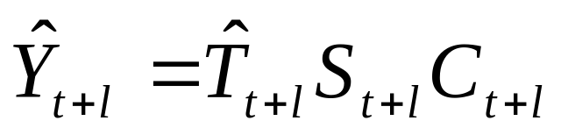
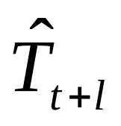
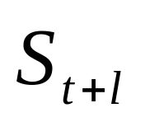
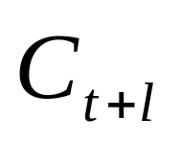
以乘法模型为例
由建立的趋势模型得到
可用同期季节指数代替
可用半定量化方法预测，即根据分离出的循环变动指数的变化趋势，主观判断取值的大小。
若循环变动不明显，可忽略。
有时候和长期趋势合在一起预测。

Slide 54
Example : 销售额时间序列分解法预测(SPSS)
  为了考察预测效果，利用1990.1－2001.12数据对2002年各月的销售额进行预测，这样可以计算预测误差。
  首先原始序列进行成分分解，这里我们选择乘法模型（分析→预测→季节性分解），得到序列的季节指数和季节调整后的序列。

Slide 55
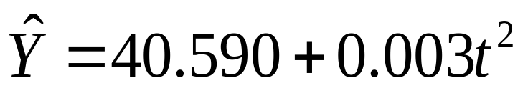
    长期趋势的估计
      根据季节调整后的序列（包含TCI成分）拟合二次趋势方程。
      因为t在模型中不显著，被从模型中剔除
    注：也可以根据原始数据拟合趋势方程；或者对原始序列的12期中心化移动平均序列（包含TC成分)建立趋势模型.

Slide 56
利用二次模型预测出2002年各月份的销售额的趋势值，再乘以季节指数就可以得到2002年各月份的销售额的预测值。

Slide 57
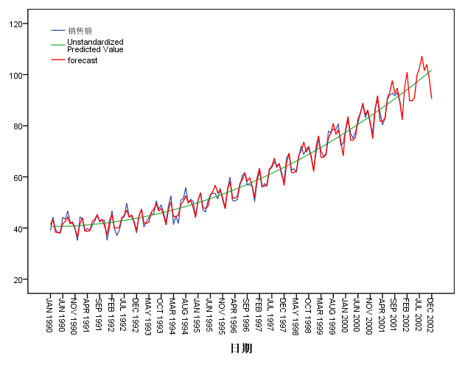
销售额时间序列与分解法预测（乘法模型）

Slide 58
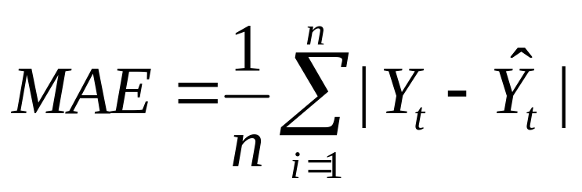
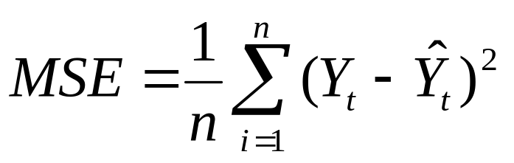
预测误差的测度指标
衡量预测误差大小的常用指标主要有：
  平均绝对误差（Mean Absolute Error）
  均方误差（Mean Squared Error）

Slide 59
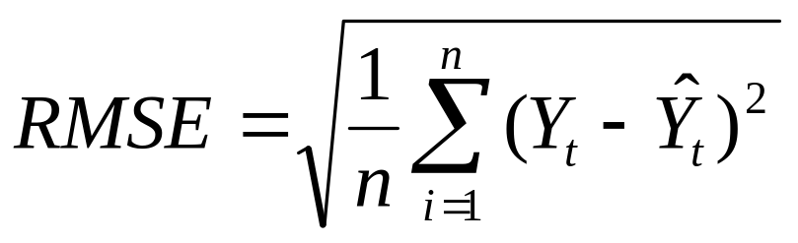
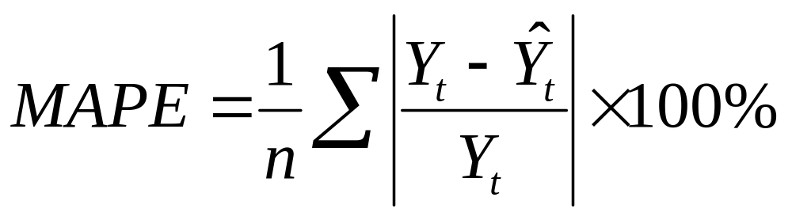
  均方根误差（Root Mean Squared Error）
  平均绝对百分误差（Mean Absolute Percentage Error），用来衡量相对误差的大小。

Slide 60
乘法模型的预测误差
 | 趋势值 | 季节指数 | 预测值 | 实际值 | 绝对误差
Jan-02 | 93.45 | 101.76 | 95.09 | 94.28 | 0.81
Feb-02 | 94.18 | 107.08 | 100.85 | 98.89 | 1.96
Mar-02 | 94.92 | 94.63 | 89.82 | 91.09 | 1.27
Apr-02 | 95.66 | 93.81 | 89.74 | 93.84 | 4.10
May-02 | 96.41 | 94.50 | 91.11 | 94.17 | 3.06
Jun-02 | 97.16 | 102.63 | 99.72 | 103.06 | 3.34
Jul-02 | 97.92 | 104.65 | 102.47 | 102.29 | 0.18
Aug-02 | 98.68 | 108.64 | 107.21 | 102.31 | 4.90
Sep-02 | 99.45 | 102.23 | 101.66 | 100.15 | 1.51
Oct-02 | 100.22 | 103.73 | 103.95 | 101.03 | 2.92
Nov-02 | 100.99 | 97.42 | 98.39 | 101.27 | 2.88
Dec-02 | 101.78 | 88.92 | 90.50 | 97.94 | 7.44
 |  |  |  | 平均绝对误差 | 2.86

Slide 61
乘法模型的预测误差
MAE=2.86
MSE=11.83
RMSE=3.44
MAPE=2.91%

Slide 62
8.1 时间序列的分解
时间序列的构成成分
  长期趋势T，季节变动S，循环变动C，不规则变动I
分解模型
  加法、乘法、加乘混合模型
长期趋势分析（移动平均法、时间回归法）
季节变动分析 （季节指数、季节调整后序列）
循环变动分析
分解预测法 （预测误差的测度）

Slide 63
第八章 时间序列分析
时间序列的分解
  长期趋势T，季节变动S，循环变动C，不规则变动I
  加法、乘法、加乘混合模型
  分解预测（预测误差的测度）
指数平滑
ARIMA模型

Slide 64
指数平滑法
  布朗（Robert G. Brown）所提出
    他认为时间序列的态势具有稳定性或规则性，所以时间序列可被合理地顺势推延；
    他认为最近的过去态势，在某种程度上会持续到最近的未来，所以将较大的权数放在最近的资料。

Slide 65
指数平滑法是生产预测中常用的一种方法，也用于中短期经济发展趋势预测，所有预测方法中，指数平滑是用得最多的一种。
  简单的全期平均法是对时间数列的过去数据一个不漏地全部加以同等利用；
  移动平均法则不考虑较远期的数据，并在加权移动平均法中给予近期资料更大的权重；
  指数平滑法则兼容了全期平均和移动平均所长，不舍弃过去的数据，但是仅给予逐渐减弱的影响程度，即随着数据的远离，赋予逐渐收敛为零的权数。

Slide 66
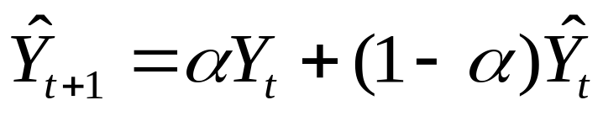





单参数（一次）指数平滑
单参数指数平滑的模型为：
式中：
表示时间序列第t+1期的预测值；
表示时间序列第t期的实际观测值；
表示时间序列第t期的预测值；
表示平滑系数，0<
<1。

Slide 67






由该公式可知：
  是 和 的加权算数平均数，随着α取值的大小变化，决定 和 对 的影响程度，当α取1时 ；当 α取0时， 。
  具有逐期追溯性质，可探源至 为止，包括全部数据，但实际计算时，仅需要两个数值这就使指数滑动平均具逐期递推性质，从而给预测带来了极大的方便。
  其过程中，平滑系数α以指数形式递减，故称之为指数平滑法。指数平滑系数取值至关重要。平滑系数决定了平滑水平以及对预测值与实际结果之间差异的响应速度。

Slide 68
平滑系数的确定
  选择合适的平滑系数是提高预测精度的关键。
  如果序列波动较小，则平滑系数应取小一些
    不同时期数据的权数差别小一些，使预测模型能包含更多历史数据的信息；
  如果序列趋势波动较大，则平滑系数应取得大一些
    这样，可以给近期数据较大的权数，以使预测模型更好地适序列趋势的变化。
  统计软件中可以根据拟合误差的大小自动筛选最优的平滑系数值。

Slide 69


初始预测值的确定
  当时间序列的项数较高时，例如在20项以上，
  当时间序列的项数较少时，例如在20以下，取最初几个观察值的平均数作为初始值，即，

Slide 70
适用的场合
  单参数（一次）指数平滑适用于不包含长期趋势和季节成分的时间序列预测
  如果原序列有增长趋势，平滑序列将系统的低于实际值
  如果原序列有下降趋势，平滑序列将系统的高于实际值

Slide 71
例子
  新卫机械厂销售额的单参数指数平滑预测
  分析→预测→创建模型→方法选择“指数平滑”;根据需要设置“条件”。
  拟合情况与2年的预测值（下页图）。
  SPSS Statistics 估计的α=0.689.
  拟合数据的MAPE=12.847%.

Slide 72

单参数指数平滑的图形结果

Slide 73
双参数指数平滑
霍尔特（Holt）双参数指数平滑包含两个平滑参数
适用于包含长期趋势、不包含季节成分的时间序列预测。
其基本思想是
  首先对序列选定其随时间变化的线性模型，再通过对序列水平和增长量分别进行平滑来估计模型中的参数。

Slide 74

水平平滑系数
消除滞后
趋势平滑系数
趋势
前期估计值
平滑值
趋势平滑值

Slide 75




第一个平滑方程得到原序列经趋势调整的平滑值，第二个平滑方程是对增量进行指数平滑。初始值取为:

Slide 76

例子：
  利用指数平滑法对我国人均原油产量（单位：公斤/人）进行预测。
  从图形看具有增长
  趋势，可以用双
  参数指数平滑法
  进行预测。

Slide 77


软件操作：分析→预测→创建模型→方法选择“指数平滑”;根据需要设置“条件”（选择Holt线性趋势模型）
由SPSS软件搜索出的最终平滑系数 、 ，分别为1.00和0.001，预测2007-2010年我国人均原油产量的预测值分别为：
141.74 142.56 143.37 144.18

Slide 78


Slide 79

双参数指数平滑预测新卫机械厂的销售收入
  估计的α=0.018，β=0.000.
  历史数据MAPE=9.837%.

Slide 80


Slide 81
三参数指数平滑
对于包含季节变动和长期趋势的时间序列进行预测常用温特（Winter）指数平滑法。
该法包含三个平滑系数，是依据时间序列的乘法（或加法）结构模型，在每一步平滑中将原始时间序列分解成趋势成分和季节成分并对它们分别进行平滑。

Slide 82

平滑值
趋势值
季节变化率
水平平滑系数
趋势平滑系数
季节平滑系数
L为季节长度，4或者12

Slide 83
例子：销售额时间序列
  某企业1990-2002年各月销售额数据。

Slide 84

销售额时间序列的温特指数平滑预测
  软件操作：分析→预测→创建模型→方法选择“指数平滑”; 设置“条件”，选择季节性模型中的“Winter（温特）加法或乘法模型），这里选的是乘法模型。
  从图形看拟合效果很好。

Slide 85


Slide 86
第八章 时间序列分析
时间序列的分解
  长期趋势T，季节变动S，循环变动C，不规则变动I
  加法、乘法、加乘混合模型
  分解预测（预测误差的测度）
指数平滑
  一次指数平滑、Holt双参数指数平滑、Winter三参数指数平滑
ARIMA模型

Slide 87
时间序列分析
  是一种根据动态数据揭示系统动态结构和规律的统计方法。
  其基本思想：
    根据系统的有限长度的运行记录（观察数据），建立能够比较精确地反映序列中所包含的动态依存关系的数学模型，并借以对系统的未来进行预报。

Slide 88
计量经济学中的建模方法和思想
  理论依据：尽管影响现象发展的因素无法探求，但其结果之间却存在着一定的联系，可以用相应的模型表示出来，尤其在随机性现象中。
长期趋势
季节变动
循环周期
确定性变化分析
时间序列分析
√
AR模型
MA模型
ARMA模型
随机性变化分析

Slide 89
8.3 ARIMA模型
时间序列的平稳性
AR、MA、ARMA模型
AR、MA、ARMA模型的识别
AR、MA、ARMA模型的系数估计与检验
ARIMA模型

Slide 90
时间序列的平稳性
  随机时间序列分析的一个重要概念是平稳性。
  时间序列平稳性的直观含义是指时间序列没有明显的长期趋势、循环变动和季节变动。
  从统计意义上讲，如果序列的一、二阶矩存在，而且对任意时刻满足：(1)均值为常数；(2)协方差仅与时间间隔有关，则称该序列为宽平稳时间序列，也叫广义平稳时间序列。

Slide 91

满足如下条件的序列称为严平稳序列
满足如下条件的序列称为宽平稳序列

Slide 92

非平稳序列 平稳序列

Slide 93

随机时间序列模型（time series modeling）
  是指仅用它的过去值及随机扰动项所建立起来的模型，其一般形式为
  建立具体的时间序列模型，需解决如下三个问题：
    模型的具体形式
    时序变量的滞后期
    随机扰动项的结构

Slide 94




平稳时间序列模型
  P阶自回归（Autoregressive）模型－AR(p)
为零均值平稳时间序列
是互不相关的序列，且均值为零，方差 为 （即为白噪声序列），一般假定其服从正态分布。

Slide 95

  滑动平均（Moving Average）模型－ MA(q)
  自回归滑动平均（Autoregressive and Moving Average）模型－ ARMA(p,q)

Slide 96
一般的p阶自回归过程AR(p)是
X_{t}=ϕ₁X_{t-1}+ ϕ₂X_{t-2} + … + ϕ_{p}X_{t-p} + a_{t} (*)
(1) 如果随机扰动项是一个白噪声(a_{t}=ε_{t})，则称(*)式为一纯AR(p)过程（pure AR(p) process），记为
X_{t}=ϕ₁X_{t-1}+ ϕ₂X_{t-2} + … + ϕ_{p}X_{t-p} +ε_{t}
(2) 如果μ_{t}不是一个白噪声，通常认为它是一个q阶的移动平均（moving average）过程MA(q)：
a_{t}=ε_{t} - θ₁ε_{t-1} - θ₂ε_{t-2} - … - θ_{q}ε_{t-q}
该式给出了一个纯MA(q)过程（pure MA(p) process）。

Slide 97
将纯AR(p)与纯MA(q)结合，得到一个一般的自回归移动平均（autoregressive moving average）过程ARMA（p,q）：
X_{t}=ϕ₁X_{t-1}+ ϕ₂X_{t-2} + … + ϕ_{p}X_{t-p} + ε_{t} - θ₁ε_{t-1} - θ₂ε_{t-2} - … - θ_{q}ε_{t-q}
该式表明：
（1）一个随机时间序列可以通过一个自回归移动平均过程生成，即该序列可以由其自身的过去或滞后值以及随机扰动项来解释。
（2）如果该序列是平稳的，即它的行为并不会随着时间的推移而变化，那么我们就可以通过该序列过去的行为来预测未来。
这也正是随机时间序列分析模型的优势所在。

Slide 98


一个模拟的AR(1)序列
～

Slide 99


一个模拟的MA(1)序列
～

Slide 100


有均值项的ARMA模型
  对于均值是否为零未知的情况下，建模时需要给ARMA模型加上一个均值项。
  AR模型：
  MA模型
  ARMA模型

Slide 101
8.3 ARIMA模型
时间序列的平稳性
AR、MA、ARMA模型
AR、MA、ARMA模型的识别
AR、MA、ARMA模型的系数估计与检验
ARIMA模型

Slide 102
ARMA模型的识别
Box-Jenkins 的模型识别方法：
  根据ACF和PACF确定模型的形式。
  自相关函数（ACF）描述时间序列观测值与其过去的观测值之间的线性相关性。
  偏自相关函数（PACF）描述在给定中间观测值的条件下时间序列观测值与其过去的观测值之间的线性相关性。

Slide 103
Box-Jenkins 的模型识别方法
  拖尾是指以指数率单调或振荡衰减，
  截尾是指从某个开始非常小（不显著非零）。
模型（序列） AR(p) MA(q) ARMA(p,q)
自相关函数 拖尾 第q个后截尾 拖尾
偏自相关函数 第p个后截尾 拖尾 拖尾

Slide 104

Example：一个零均值时间序列

Slide 105

一个零均值时间序列的ACF和PACF
  下图图中横线为0±两倍标准差，可以判断ACF和PACF是否显著非零）。可以看出ACF呈拖尾状，PACF第2个后截尾，可初步断定序列适合AR(2)模型。
ACF拖尾
PACF截尾

Slide 106

ACF PACF

Slide 107

模型2: X_{t} = - 0.7X_{t-1} + ε_{t}
模型3: X_{t} = ε_{t} − 0.7ε_{t-1}

Slide 108


Slide 109
模型阶数的确定
  对于AR或MA模型，利用ACF和PACF判定模型类型的同时也就初步断定了模型的阶数。
  对于ARMA模型来说，用ACF和PACF判定其阶次有一定的困难。此时可以借助于下面介绍的信息准则。

Slide 110


模型阶数的确定（ARMA）*
  实际中常用的准则函数是AIC信息准则和BIC信息准则（也称为Schwarz信息准则，记为SIC），使准则函数达到极小的是最佳模型。
  是对序列拟合ARMA（p,q）模型的残差方差，N为观测值的个数。相对于AIC信息准则，BIC信息准则更多的考虑了模型的参数个数。

Slide 111
8.3 ARIMA模型
时间序列的平稳性
AR、MA、ARMA模型
AR、MA、ARMA模型的识别
AR、MA、ARMA模型的系数估计与检验
ARIMA模型

Slide 112
ARMA模型的参数估计
  对时间序列所适合的ARMA模型进行初步识别后，接下来就需要估计出其中的参数，以便进一步识别和应用模型。
  主要的参数估计方法有矩估计法、最小二乘估计法和极大似然估计法等，一般都由计算机软件实现，这里不作介绍。

Slide 113
ARMA模型的适应性检验
  模型的适应性检验主要是残差序列的独立性检验。
  残差序列可由估计出来的模型计算得到。
  如果残差序列的自相关函数不显著非零，可以认为是独立的。

Slide 114


例1：AR模型
对前面例子，由SPSS可以得到参数估计，模型表达式为：
括号中为参数的t检验值，各参数都是显著的。

Slide 115

由下图可以看出残差不存在显著的自相关性，可以认为是独立的，因而模型是适应的。

Slide 116

例2：MA模型
根据某化学过程读数拟合ARMA模型。

Slide 117


ACF PACF
根据ACF可以尝试MA(2)模型
根据PACF可以尝试AR(1)模型

Slide 118

模型的正态化的BIC=4.969
R²=0.179

Slide 119

MA(2)的拟合效果图

Slide 120

残差自相关图（MA(2)模型）
根据残差自相关图判断MA(2)模型是适合的。

Slide 121


建立AR(1)模型的结果
模型的正态化的BIC=4.91；R²=0.166
根据BIC分析 AR(1)要好一点。

Slide 122

AR(1)的拟合效果图

Slide 123

残差自相关图（ AR(1)模型）
根据残差自相关图判断AR(1)模型是适合的。

Slide 124
8.3 ARIMA模型
时间序列的平稳性
AR、MA、ARMA模型
AR、MA、ARMA模型的识别
AR、MA、ARMA模型的系数估计与检验
ARIMA模型

Slide 125
ARIMA模型
在实际问题中我们常遇到的序列，特别是反映社会、经济现象的序列，大多数并不平稳，而是呈现出明显的趋势性或季节性。
对于有趋势性时间序列通常采用ARIMA模型进行分析。
对于有季节性的时间序列可以采用乘积季节ARIMA模型进行预测。由于这类模型比较复杂，本课程不做介绍。

Slide 126

差分（Difference)运算
  ARIMA模型需要用到差分工具。用原序列的每一个观测值减去其前面的一个观测值，就形成原序列的一阶差分序列：
  对一阶差分后的序列再进行一次差分运算，称为二阶差分。

Slide 127

一阶差分可以消除原序列存在的线性趋势。有时候需要进行高阶差分才能够使得变换后的时间序列平稳。
大部分经济时间序列进行一阶或二阶差分后都可以变为平稳序列。
对有季节性的时间序列，进行季节差分可以消除季节成分：

Slide 128



ARIMA模型
  一般地，如果d阶差分序列 是平稳的，并且适合ARMA(p, q)模型，即
  也就是
  因为求和是差分运算的反运算，所以该模型称为求和自回归滑动平均模型，记为
  ARIMA(p, d, q)

Slide 129
Example8.4：某中部省会城市房地产价格数据
该序列有增长的趋势，首先对其进行一阶差分，原序列及一阶差分后序列如图所示。

Slide 130

ARIMA模型例子
  差分后序列的自相关和偏自相关函数如下图所示。可以看出ACF第一个后截尾，PACF呈拖尾状，初步判定差分后序列适合MA(1)模型，即原序列适合ARIMA(0,1,1)模型。

Slide 131


BIC=10.763

Slide 132

模型的残差自相关
  下图为残差序列的自相关函数，可以认为是独立的，对房地产价格数据建立的ARIMA(0,1,1)模型是适应的。

Slide 133

实际值、拟合值以及预测值图示
  利用该模型可以对房地产价格进行预测，下图是实际值、拟合值以及预测值图示。

Slide 134


ARIMA(1,1,0)模型
BIC=10.838，略高于ARIMA(0,1,1)。

Slide 135

模型的残差自相关（ARIMA(1,1,0)）
  下图为残差序列的自相关函数，可以认为是独立的，对房地产价格数据建立的ARIMA(1，1，0)模型是适应的。

Slide 136

ARIMA(1,1,0)模型实际值、拟合值以及预测值图示

Slide 137
SPSS Statistics 可以自动选择p, d, p的值
在实际应用中，可以让SPSS 软件根据设定的规则自动筛选“最优”的模型。
在“方法”中选择“专家建模器”，在“条件”中选择ARIMA模型。
在例8.4中， 不指定p d q的值，SPSS Statistics 选择的是ARIMA(0,1,1)模型。

Slide 138
关于统计预测的几点说明
时间序列预测的一个基本假设是：现象在过去的发展趋势会在未来保持下去。如果外部环境发生了重大变化，预测结果很可能是不可靠的。
对历史数据拟合最好的模型预测效果不一定是最好的。
复杂的模型不一定比简单的模型预测效果好。
实际应用中不能机械的根据模型的评价指标选择模型，而应结合定性的分析。

Slide 139
第八章 时间序列分析
时间序列的分解
  长期趋势T，季节变动S，循环变动C，不规则变动I
  加法、乘法、加乘混合模型
  分解预测（预测误差的测度）
指数平滑
  一次指数平滑、Holt双参数指数平滑、Winter三参数指数平滑
ARIMA模型
  AR、MA模型的识别、检验、预测，ARIMA模型

